Slide 1

대만 오스트로네시아족
기원전 5,000년부터 기원전 202년까지
해양 동남아시아 해역에서는
오스트로네시아어를 사용하는 집단들이
초기 해양 이주와 교역을 시작하였다.

Slide 2
오스트로네시아(Austronesia)
태평양 지역의 여러 섬들, 특히 인도네시아, 멜라네시아, 미크로네시아, 폴리네시아 등은 오스트로네시아 세계에 포함된다. 오스트로네시아 문화권은 지리적으로 태평양과 인도양의 수많은 섬 지역에 걸쳐 있으며, 오늘날 약 1,200개 이상의 언어를 사용하는 민족들을 포괄한다.
오스트로네시아계 민족의 확산은 비교적 최근의 현상으로 간주되며, 특히 오세아니아 지역에서는 이들이 최초의 정착민이었으며 약 3,500년 전에서 800년 전 사이에 이 지역에 도달하였다.
오세아니아의 고고학적 및 유전학적 연구는 오스트로네시아인의 도착 시기를 기원전 1500년경부터 기원후 1200년경까지로 추정한다.
언어학적 분석에 따르면 이들의 초기 확산은 단일하거나 연속적인 이동 경로가 아니었으며, 공통 조상 언어로부터 분화된 언어들이 중심지로부터 바깥으로 확산되었다.
이는 언어계통도 상의 '분기 확산 모델(branching diffusion model)'과 관련된다. 대부분의 학자들은 대만(Taiwan)을 오스트로네시아어족의 기원지로 본다.
참고문헌 :
*Bellwood, P. (2005). First Farmers: The Origins of Agricultural Societies. Blackwell Publishing.
*Blust, R. (2009). The Austronesian Languages. Pacific Linguistics.
*Kirch, P. V. (2017). On the Road of the Winds: An Archaeological History of the Pacific Islands before European Contact. University of California Press.

Slide 3
기원전 3000년경부터의 대만 오스트로네시아계
대만 섬의 역사
대만 섬의 역사는 인류 거주의 가장 초기 증거까지 거슬러 올라가며, 수만 년 전으로 추정된다. 대만 내 여러 고고학 유적지(예: 창핀 문화)는 구석기 시대 인류의 존재를 보여준다. (참고: Rolett, 2008)
기원전 3000년경 농경 기반의 문화가 갑작스럽게 등장한 것은, 오늘날 대만 원주민의 선조로 여겨지는 집단의 도래를 반영하는 것으로 해석된다. 이는 오스트로네시아계 민족의 초기 확산 경로와 일치하며, 언어학적으로도 대만은 오스트로네시아어족의 기원지로 간주된다 (Blust, 2009; Bellwood, 2005).
중국 본토의 사람들은 원나라(1271–1368) 시기까지 대만과 점차 접촉하기 시작하였고, 한족의 본격적인 이주는 17세기 초부터 이루어졌다.명말~청초에 걸쳐 복건성과 광동성 출신의 한인들이 대거 대만 서부 해안에 이주하기 시작하였다.
참고:
Bellwood, P. (2005). First Farmers: The Origins of Agricultural Societies. Blackwell Publishing.
Blust, R. (2009). The Austronesian Languages. Pacific Linguistics.
Rolett, B. V. (2008). Prehistoric Settlement and Cultural Chronology in Taiwan. Antiquity, 82(315), 593–606.
Shepherd, J. R. (1993). Statecraft and Political Economy on the Taiwan Frontier, 1600–1800. Stanford University Press.
Austronesian Taiwan

Slide 4
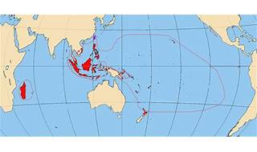
"기원전 5000년에서 1500년 사이 대만계 아우스트로네시아인의 확산 과정

Slide 5
대만계 아우스트로네시아인: 기원전 5000년에서 1500년까지
Austronesian Taiwan
기원전 약 5000년에서 1500년 사이, 대만의 원주민들은 필리핀 루손(Luzon) 섬으로 해양 이주를 시작하였고, 이 지역에 선주민으로 거주하던 네그리토(Negrito) 계통 집단과 융합하였다¹. 이 초기 이주는 아우스트로네시아 확산(Austronesian expansion)의 출발점으로 간주된다². 이후 그들은 필리핀 전역으로 확산되었고, 나아가 동남아시아의 여러 섬 지역, 미크로네시아, 멜라네시아 제도, 폴리네시아, 그리고 인도양 너머의 마다가스카르(Madagascar)까지 이주하였다³.
참고 :
1.Bellwood, P. (2005). First Farmers: The Origins of Agricultural Societies. Blackwell Publishing.
2.Blust, R. (1999). "Subgrouping, circularity and extinction: some issues in Austronesian comparative linguistics." Symposium Series of the Institute of Linguistics, Academia Sinica, 1, 31–94.
3.Kirch, P. V. (2000). On the Road of the Winds: An Archaeological History of the Pacific Islands before European Contact. University of California Press.

Slide 6
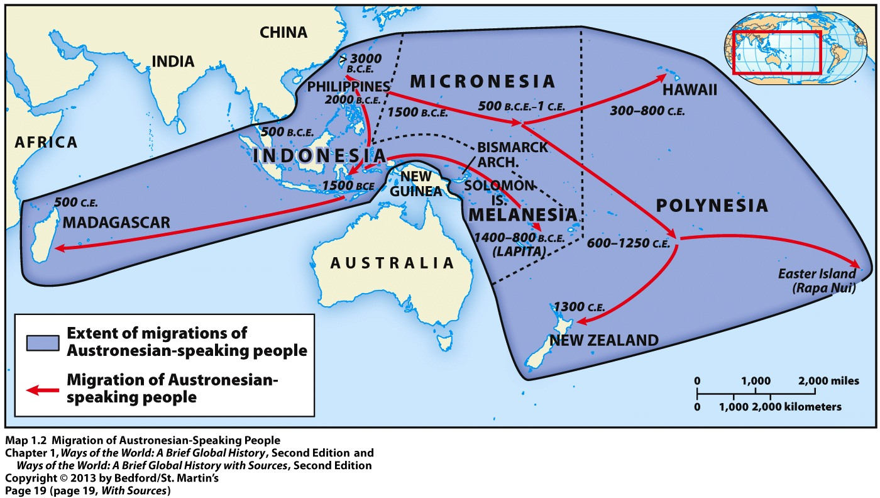

Slide 7
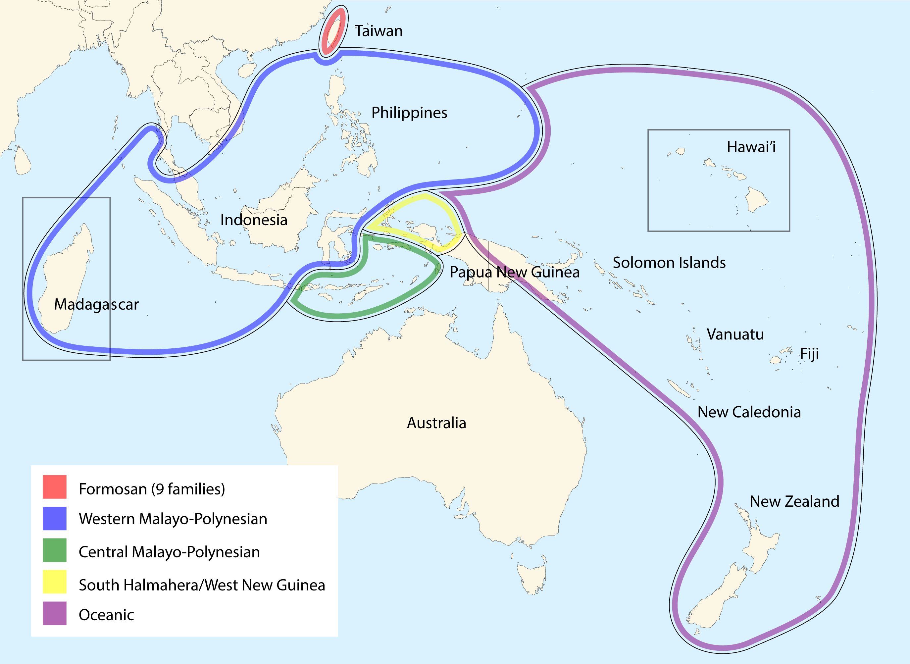
대만 아우스트로네시아계: 포르모산어족의 9개 하위 분파
Notes:
Ku, Kun-Hui; Gibson, Thomas (3 July 2019). "Hierarchy and Egalitarianism in Austronesia".

Slide 8
대만의 아우스트로네시아 언어는 흔히 포르모산(Formosan) 언어군으로 분류되며, 아우스트로네시아어족의 가장 오래된 형태를 보존한 것으로 여겨진다. 이 포르모산어군은 일반적으로 9개의 주요 언어 분파(families)로 나뉘며, 이는 대만이 아우스트로네시아인의 기원지임을 시사하는 언어학적 근거로 자주 인용된다.
9개 (Formosan)포르모산어 분파 (예시, Blust 1999 기준):
Atayalic
Tsouic
East Formosan
Puyuma
Paiwan
Rukai
Bunun
Amis
Kavalan

Slide 9
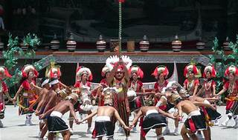
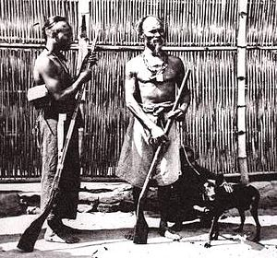
9개 포르모산어 분파 (예시, Blust 1999 기준)

Slide 10
대만의 선주민(原住民, Yuánzhùmín)
Austronesian Taiwan
필리핀, 말레이시아, 인도네시아, 마다가스카르, 오세아니아 지역의 민족들과 마찬가지로, 이들은 아우스트로네시아계 민족에 속한다.
Notes:
"One Island, Twenty Tongues". Ketagalan Media. 3 May 2017. Archived from the original on 4 May 2017. Retrieved 6 May 2017.

Slide 11
대만의 선주민(原住民, Yuánzhùmín)
대만 원주민은 아우스트로네시아어족에 속하는 여러 언어와 문화를 보유한 집단으로, 대만 섬에 선사시대부터 거주해온 선주민들을 지칭한다. 이들은 현대에 공식적으로 **16개 부족(Indigenous Peoples of Taiwan)**으로 인정되며, 주로 중부 산악지대 및 동부 해안지역에 거주하고 있다.
🔹 공식 인정된 16개 대만 원주민족 (예시):
아타얄족 (Atayal) 아미족 (Amis) 부눈족 (Bunun) 차오족 (Tsou)
루카이족 (Rukai) 파이완족 (Paiwan) 사이샤트족 (Saisiyat) 세데크족 (Seediq) 타오족 (Tao; 란위섬 원주민)
푸유마족 (Puyuma) 카발란족 (Kavalan) 사라오족 (Sakizaya) 트로코족 (Truku) 타로코족 (Taroko)
시라야족 (Siraya) 카나카나부족 (Kanakanavu) 등

Slide 12
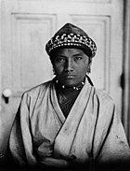
대만은 아우스트로네시아 민족과 아우스트로네시아어족의 기원지로 널리 인정받고 있다.
Austronesian Taiwan

Slide 13
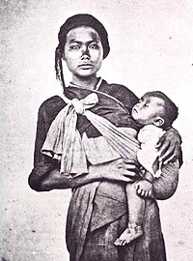
고대 무역 디아스포라 공동체로서의 대만 아우스트로네시아인: 해양 확산과 문화 교류의 기원지
Austronesian Taiwan
류이창(Yi-Chang Liu)은 약 2,000년 전부터 역사 기록에 나타나는 이 고대 ‘무역 디아스포라’ 공동체가 특정 유형의 흑도자기와 금속세공 유물과 관련되어 있다고 가설을 제기하였다. 이는 대만 아우스트로네시아인들이 단순한 이주민 집단을 넘어, 해양 교역과 금속 가공 기술을 통해 문화적·경제적 교류를 주도한 집단임을 시사한다.
Notes:
**周子揚 Jhou, ‘十三行文化舊社類型與平埔族聚落關係之研究—以馬賽人村社為例’ (Research on the Latest Society’s Type of Shih-San-Hang Culture and Its Relationship with the Ping-Pu Ethnic Group); 潘瑋玲 Wei-Ling Pan, ‘龍門舊社遺址的發掘與研究’ (The Excavation and Study of Long-Men Jiou-She Site, Taiwan) (Master’s thesis, 國立臺灣大學 National Taiwan University, 2005).

Slide 14
대만의 언어와 종교
Austronesian Taiwan
언어
포르모산어군(Formosan languages): 아타얄(Atayal), 부눈(Bunun), 아미(Amis), 파이완(Paiwan) 등 여러 원주민 언어
야미어(Yami language)
중국어 계열: 만다린어(표준 중국어), 훙젠어(복건어,
Hokkien), 하카어(Hakka)
종교
대다수: 기독교
소수: 애니미즘(자연신앙 및 전통 원주민 신앙)

Slide 15
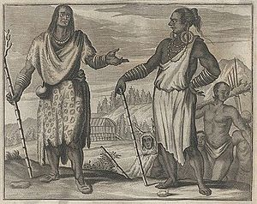
대만과 필리핀의 해상 옥 (옥제품) 교역로
Austronesian Taiwan
이 무역망은 대만과 필리핀의 애니미즘 신앙을 가진 공동체들 사이에서 시작되었으며, 이후 ‘해상 옥길(Maritime Jade Road)’로 발전하였다.
이는 선사시대 세계에서 단일 지질 자원을 기반으로 한 가장 광범위한 해상 교역망 중 하나로 평가된다.
이 교역망은 기원전 2000년부터 서기 1000년까지 약 3,000년 동안 존속하였다.
Notes:
Tsang, Cheng-hwa (2000). "Recent advances in the Iron Age archaeology of Taiwan". Bulletin of the Indo-Pacific Prehistory Association. 20: 153–158. doi:10.7152/bippa.v20i0.11751 (inactive 2024-04-12). ISSN 1835-1794.
^ Jump up to:ª ^{b} ^{c} Turton, M. (17 May 2021). "Notes from central Taiwan: Our brother to the south". Taipei Times. Retrieved 24 December 2021.
^ Jump up to:ª ^{b} ^{c} Everington, K. (6 September 2017). "Birthplace of Austronesians is Taiwan, capital was Taitung: Scholar". Taiwan News. Retrieved 24 December 2021.
Bellwood, Peter; Hung, H.; Lizuka, Yoshiyuki (2011). "Taiwan Jade in the Philippines: 3,000 Years of Trade and Long-distance Interaction". In Benitez-Johannot, P. (ed.). Paths of Origins: The Austronesian Heritage in the Collections of the National Museum of the Philippines, the Museum Nasional Indonesia, and the Netherlands Rijksmuseum voor Volkenkunde. ArtPostAsia. ISBN 978-971-94292-0-3.

Slide 16
아우스트로네시아
무역망
Austronesian Taiwan
아우스트로네시아 향신료 무역망과 남아시아와의 교류
아우스트로네시아인들은 기원전 약 1000년에서 600년경에 걸쳐 동남아시아 섬 지역의 주민들 사이에서 활발한 향신료 무역망을 구축하였으며, 이는 스리랑카와 남인도 지역과도 연결되었다. 이러한 무역망은 단순한 상품 교환을 넘어, 문화적·기술적 교류의 통로 역할을 하였으며,
인도양과 태평양 지역을 아우르는 광범위한 해상 네트워크를 형성하였다. 아우스트로네시아 무역망을 통해 후추, 정향, 계피 등의 향신료가 이동하였고, 이 과정에서 관련 지역의 정치·경제 구조에도 영향을 미쳤다.
고고학적 유물과 언어학적 증거는 이들 지역 간의 상호작용이 고대부터 이어져 왔음을 뒷받침하며, 이를 통해 아우스트로네시아인의 해양 활동과 무역 기술의 발전상을 이해할 수 있다.
본 연구는 아우스트로네시아 향신료 무역망의 기원과 확산, 그리고 남아시아 지역과의 연결 고리를 종합적으로 탐구하고자 한다.
Notes:
Tsang, Cheng-hwa (2000). "Recent advances in the Iron Age archaeology of Taiwan". Bulletin of the Indo-Pacific Prehistory Association. 20: 153–158. doi:10.7152/bippa.v20i0.11751 (inactive 2024-04-12). ISSN 1835-1794.
^ Jump up to:ª ^{b} ^{c} Turton, M. (17 May 2021). "Notes from central Taiwan: Our brother to the south". Taipei Times. Retrieved 24 December 2021.
^ Jump up to:ª ^{b} ^{c} Everington, K. (6 September 2017). "Birthplace of Austronesians is Taiwan, capital was Taitung: Scholar". Taiwan News. Retrieved 24 December 2021.
Bellwood, Peter; Hung, H.; Lizuka, Yoshiyuki (2011). "Taiwan Jade in the Philippines: 3,000 Years of Trade and Long-distance Interaction". In Benitez-Johannot, P. (ed.). Paths of Origins: The Austronesian Heritage in the Collections of the National Museum of the Philippines, the Museum Nasional Indonesia, and the Netherlands Rijksmuseum voor Volkenkunde. ArtPostAsia. ISBN 978-971-94292-0-3.

Slide 17
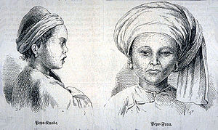
대만 동부지역
대만인은 사후인-칼라나이 상호작용권(Sa Huynh-Kalanay Interaction Sphere) 내에서
필리핀과의 교역을 지속하였다. 이 상호작용권은 기원전 수세기부터 동남아시아 해양
지역의 여러 문화 집단 간에 이루어진 광범위한 교류 체계를 지칭하며, 언어·기술·예술
물질문화의 이동이 활발하게 이루어졌다.
특히 동대만(Eastern Taiwan)은 필리핀의 링링-오(lingling-o) 옥 장신구 산업과 베트
남 중부 지역의 사후인(Sa Huỳnh) 문화에 사용된 고급 옥의 주요 공급지로 기능하였다.
이 지역에서 채굴된 옥(Nephrite jade)은 해상 교역을 통해 필리핀 및 인도차이나 반도
로 유통되었고, 이를 통해 대만은 선사시대 동남아시아 해양 교역망에서 중요한
문화적·경제적 중심지로 자리매김하였다.
Austronesian Taiwan

Slide 18
Austronesian Taiwan
가오산족(高山族)
중화인민공화국의 민족 분류에서 대만 원주민 전체를 통칭하는 단일 민족 범주
가오산족의 기원에 대한 고고학적 증거와 해석: 대륙 연계설 vs. 아우스트로네시아 기원설
중국의 공식적 서술에 따르면, 가오산족(高山族)—즉, 대만 원주민—은 선사시대부터 중국 대륙과 긴밀한 연계를 유지해왔다고 주장된다. 이 주장의 근거로는 플라이스토세 말기(약 30,000년 전)까지 대만이 대륙과 육지로 연결되어 있었던 지질학적 사실, 그리고 해당 시기의 두개골 화석 및 구석기 시대 석기 유물이 대만에서 발견되었다는 점이 제시된다. 또한, 대만 각지에서 출토된 신석기 시대 석기(돌도끼, 반달돌도끼 등)와 토기 파편은 약 3,000~4,000년 전 대륙에서 대만으로 신석기 문화가 유입되었음을 시사한다고 주장된다.
[출처: China.org]

Slide 19
Austronesian Taiwan
가오산족(高山族)
중화인민공화국의 민족 분류에서 대만 원주민 전체를 통칭하는 단일 민족 범주
그러나 이러한 "대륙 연계 기원론"은 고고학적, 언어학적, 유전학적 관점에서 비판적으로 재검토될 필요가 있다. 특히 현대 학계에서는 대만 원주민을 아우스트로네시아인의 기원집단으로 보는 견해가 지배적이며, 이는 대만에서 유래한 아우스트로네시아어족(Formosan languages)이 아우스트로네시아 언어 전체의 근원을 이루고 있다는 언어 비교 연구와도 일치한다(Blust, 1999; Bellwood, 2005). 또한, 고대 대만 원주민들이 남쪽으로 이주하여 필리핀, 인도네시아, 오세아니아, 마다가스카르까지 확산된 아우스트로네시아 해양 민족의 기점이라는 점에서, 단순한 대륙 유입 모델은 설명력을 상실한다.

Slide 20
Austronesian Taiwan
가오산족(高山族)
중화인민공화국의 민족 분류에서 대만 원주민 전체를 통칭하는 단일 민족 범주
최근 유전학 연구에서도 대만 원주민 집단은 한족과는 구별되는 독립적인 유전적 집단 구조를 가지며, 오히려 남방 해양 민족과의 유사성이 강조되고 있다(Holton et al., 2021). 따라서 ‘가오산족’의 기원을 단일한 대륙 유입설로 설명하기보다는, 대만을 중심으로 한 복합적이고 자율적인 아우스트로네시아 문화권의 형성과 확산 과정으로 이해하는 것이 보다 타당하다.
참고문헌 예시:
Bellwood, P. (2005). First Farmers: The Origins of Agricultural Societies. Blackwell.
Blust, R. (1999). “Subgrouping, Circularity and Extinction: Some Issues in Austronesian Comparative Linguistics.” Symposium Series of the Institute of Linguistics, Academia Sinica, 1.
Holton, G. et al. (2021). “Integrating Genetics and Linguistics to Understand Population Histories in Island Southeast Asia.” Nature Communications.

Slide 21
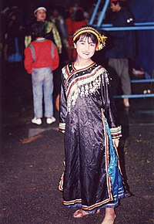
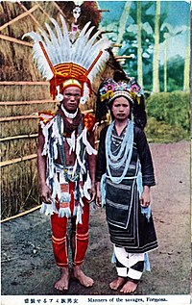
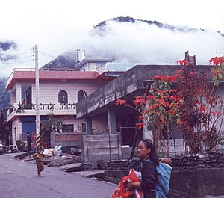
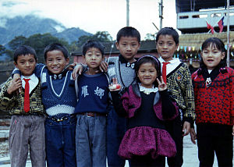
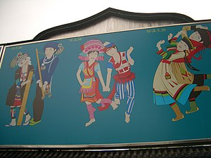
"대만의 원주민은 곧 대만 아우스트로 네시아인이다."
Austronesian Taiwan

Slide 22
대만 원주민 총인구 (2025년 기준)
Austronesian Taiwan
2025년 기준,
대만에서 공식적으로 인정받은 원주민 인구는 약 56만 9천 명으로, 전체 인구의 약 2.5%에 해당한다.
이 수치는 법적으로 원주민 지위를 인정받지 못한 비등록 원주민 및 미인정 아우스트로네시아계 후손들은 포함하지 않은 수치이다.

Slide 23
"대만 원주민은 오스트로네시아계 민족이다."
Austronesian Taiwan
✅ 지역적으로 인정된 집단 (Locally Recognized)
마카타오족 (Makatao) 시라야족 (Siraya) 타이보안족 (Taivoan)
❌ 공식적으로 인정되지 않은 집단 (Unrecognized)
바부자족 (Babuza) 바사이족 (Basay) 호안야족 (Hoanya) (아리쿤족/요아족 포함: Arikun / Lloa) 케타갈란족 (Ketagalan) 루이랑족 (Luilang) 파제족 / 카샤부족 (Pazeh / Kaxabu)파포라족 (Papora) 카우카우트족 (Qauqaut) 타오카스족 (Taokas) 트로비아완족 (Trobiawan)
이들은 모두 평지(平地, plains) 원주민 혹은 시나화된(한화된) 오스트로네시아계 원주민으로 분류되며, 현재 다수는 공식적으로 대만 정부의 16개 공식 원주민 부족 목록에 포함되어 있지 않습니다.

Slide 24
“대만의 원주민은 중화인민공화국의 민족 분류 체계에서는 ‘가오산족(高山族, Gaoshan, 문자 그대로는 ‘고산(高山) 민족’)’이라는 명칭 하에 하나의 소수민족 집단으로 간주된다.”
Austronesian Taiwan
중화인민공화국(People's Republic of China, PRC)은 대만 원주민을 ‘가오산족(高山族, Gāoshān, 문자 그대로는 “고산”)’이라는 명칭 아래 하나의 소수민족으로 공식적으로 인정하고 있다.
2000년 중국 인구조사에 따르면 약 60만 명의 가오산족이 대만 섬에 거주하는 것으로 집계되었으며, 별도의 조사에서는 이들 가운데 약 2만 1천 명이 아미족(Amis), 5만 1천 명이 부눈족(Bunun), 1만 500명이 파이완족(Paiwan)으로 분류되고, 나머지는 기타 원주민 집단에 속하는 것으로 나타났다.

Slide 25
대만 원주민과 ‘가오산족(高山族)’ 명칭에 대한 정치·문화적 함의
Austronesian Taiwan
대만 원주민의 기원과 ‘가오산족’ 정체성: 역사적 사례
대만 원주민은 1949년 중화인민공화국의 대만 철수 이전부터 대만 섬에 터전을 잡고 살아온 오스트로네시아계 민족의 후손으로, 그 기원은 17세기 네덜란드 식민지 시기까지 거슬러 올라간다. 이러한 민족적 연속성은 오늘날까지 이어지고 있으며, 일부 후손은 대만 바깥 지역에서도 확인된다.
예를 들어, 중국 허난성 정저우(鄭州)에는 타이완촌(台灣村, Taiwan Village)이라는 이름의 마을이 존재하는데, 이곳 주민들의 조상은 청나라 강희제(康熙帝, Kangxi) 시기 대만에서 이주한 인물들이다. 2005년 기준 이 마을 인구 중 2,674명이 자신을 중국 정부의 민족 분류에 따라 가오산족(高山族, Gaoshan)으로 자인한 것으로 보고되었다1
주석:
가오산족(Gaoshan, 高山族)은 중화인민공화국이 공식적으로 인정한 56개 민족 중 하나로, 대만 원주민 전체를 하나의 민족으로 단일화하여 분류한 명칭이다. 그러나 이 분류는 대만 내부의 부족별 언어·문화의 다양성을 충분히 반영하지 못한다는 비판을 받아 왔다.

Slide 26
7세기 초 대만의 가오산족 계열 부족들
Austronesian Taiwan
"7세기 초까지 (수나라 말기에서 당나라 초기 약 600–630년경) 가오산족(高山族)은 수렵 및 채집 활동과 더불어 농경과 목축을 시작하였다. 이들은 석제 농기구를 이용해 곡류를 재배하였으며, 각 부족은 ‘족장’이라 불리는 지도자에 의해 통치되었다. 족장은 회의를 소집할 때 큰 북을 쳐서 구성원들을 모았다.
당시에는 형법도 과세 제도도 존재하지 않았으며, 형사 사건은 부족 전체의 회합을 통해 재판되었다. 경범죄자는 밧줄에 묶여 태형을 받았고, 중죄자에게는 사형이 집행되었다. 초기 가오산족은 문자가 없었고, 달력도 없어 결승(結繩, 매듭 묶기)을 통해 기록을 남겼다. 이들은 산과 바다의 신을 숭배했으며, 조각과 채색, 노래와 춤을 즐겼다."
주해
*결승기록법(結繩記事法): 매듭의 수와 모양으로 정보를 기록하는 고대 기법으로, 안데스 문명의 키푸(khipu)와 유사한 방식.
*산해신(山海神) 숭배: 자연신앙의 일환으로, 원시 신앙의 흔적.
*법과 제도 부재: 초기 부족사회에서 흔히 나타나는 공동체 자율 규범 중심의 분쟁 해결 방식.

Slide 27
“‘야만인(番)’에서 유교 중심의 한족 문화로의 점진적 전환 과정”
Austronesian Taiwan
“특히 평지(平地) 원주민들 사이에서는, 각 정권의 ‘문명화 정책(civilizing projects)’이 강화될수록 외부 문화와의 접촉 또한 더욱 빈번해졌다. 이러한 문화 접촉은 점차적인 동화(acculturation and assimilation)의 과정을 수반하였으며, 이는 광범위한 사회적 변화의 흐름 속에서 이루어졌다. 특히 한족 사회에서 중요한 ‘민족적 표지’(예: 전족, 식습관, 복식 등)가 점차 제거되면서, 종래에는 서로 다른 민족 집단을 구분하던 전통적 경계가 흐려지는 결과를 낳았다.”
용어 해설 (주석용)
*문명화 정책(civilizing projects): 제국주의 및 식민지 정권이 비문명적·야만적이라고 간주한 토착민 사회에 대해 문명·질서를 부여하고자 했던 정치·문화적 개입을 의미.
*동화(同化, assimilation): 피지배 집단이 지배 집단의 언어·생활양식·가치체계를 수용하는 과정.
*민족적 표지(ethnic markers): 특정 민족 집단을 식별하는 문화적 상징 요소. 대만에서는 전족, 식습관, 복식, 언어, 문신 등이 이에 해당.

Slide 28
‘번(番)’에서 유교적 ‘한(漢)’ 문화로의 점진적 전환
Austronesian Taiwan
대만 및 중국 남부의 토착 원주민들은 오랫동안 한족 중심의 중화 세계관에서 ‘번(番)’, 즉 ‘야만인’으로 간주되어 왔다. 이러한 명명은 단순한 외부 지칭을 넘어, 문화적 타자화와 정치적 위계화를 동반하는 개념으로 기능하였다1. 그러나 역사의 흐름 속에서 이들 원주민은 점진적으로 한족 사회의 질서, 가치, 제도에 편입되며 **유교적 ‘한(漢)’ 문화로의 동화(assimilation)**를 경험하였다2.
이러한 전환은 단기간에 이루어진 급격한 흡수가 아니라, 정권이 교체될 때마다 강화된 **‘문명화 프로젝트(civilizing projects)’**를 통해 장기적·점진적으로 전개되었다3. 유교적 규범과 가족 제도(삼강오륜), 한문 교육, 관혼상제의 유교적 절차 수용 등은 점차 원주민의 생활양식 전반을 변화시켰다. 더불어 전통적인 복식, 언어, 식습관, 제례 방식과 같은 **‘민족적 표지(ethnic markers)’**는 차례로 제거되거나 변형되었다4.
특히 평지 원주민들은 한족과의 접촉이 잦았던 지역적 특성상 이러한 전환의 영향이 더욱 심화되었고, 일부 부족은 한화된 성씨를 채택하거나 유교 사당을 건립하는 등의 문화적 수용 양상을 보였다. 그러나 이 과정은 단순한 수용이 아닌, 저항과 협상, 선택적 수용이 혼재된 복합적 현상이었다5.
결과적으로, ‘번’에서 ‘한’으로의 정체성 전환은 단지 문화적 흡수만이 아닌, 정치적 통합과 사회적 위계의 재편을 수반한 권력 담론의 핵심 축이었다.
각주 (Footnotes)
1.Barclay, P. D. (2001). Outcasts of Empire: Japan’s Rule on Taiwan's "Savage Border," 1874–1945. University of California Press.
2.Shepherd, J. R. (1993). Statecraft and Political Economy on the Taiwan Frontier, 1600–1800. Stanford University Press.
3.Brown, M. J. (2004). Is Taiwan Chinese? The Impact of Culture, Power, and Migration on Changing Identities. University of California Press.
4.李壬癸. (1996). 臺灣南島語言與民族. 中央研究院語言學研究所.
5,Chiu, K. (2008). "Transforming 'Barbarians' into Subjects of the Empire: Indigenous Assimilation and Han Colonialism in Taiwan." Taiwan Journal of Anthropology, 6(2), 1–28.

Slide 29
“대만 평야 지역의 토착 원주민 집단”
Austronesian Taiwan
“평지 원주민들은 주로 대나무로 만든 방어벽으로 둘러싸인 정주형 마을(정착지)에서 생활하였다. 대만 남부 지역의 마을들은 다른 지역보다 인구 밀도가 높았으며, 일부 마을은 1,500명 이상의 인구를 유지하였고, 그 주변에는 여러 개의 위성 마을(satellite villages)이 분포해 있었다.”
해설:
정주형 마을: 이동생활을 하지 않고 일정한 지역에 정착하여 형성된 마을 구조.
방어벽(防禦壁): 외적의 침입이나 동물 공격에 대비하여 마을을 둘러싸도록 세운 구조물. 대나무를 사용한 이유는 현지의 재료 이용과 탄력성, 복원력 때문.
위성 마을: 중심 마을(central village)을 중심으로 그 주변에 분포하는 소규모 부락. 경제·의례적으로 중심 마을과 긴밀하게 연결됨.

Slide 30
대만 평야 토착민
Austronesian Taiwan
시라야(Siraya) 마을은 초가와 대나무로 지어진 주거지로 구성되었으며, 집들은 지상으로부터 약 2미터(6.6피트) 높이의 말뚝 위에 세워졌다. 각 가구는 가축을 위한 창고를 갖추고 있었다. 마을에는 고지대 원주민의 머리 사냥 집단을 감시하기 위한 감시탑이 설치되어 있었다. 토지에 대한 개념은 주로 공동 소유 형태였으며, 마을을 중심으로 여러 개의 동심원 형태로 공간이 구분되어 있었다.
보충 설명
건축 기술: 말뚝집(stilt house)의 구조적 장점과 대만 원주민 특유의 재료 활용법 분석
사회 조직: 공동 소유와 토지 이용권에 관한 인류학적 해석
방어 체계: 고지대 부족과의 갈등 및 머리 사냥 문화와의 관계
농경과 목축: 가축 창고의 존재가 시사하는 경제 활동과 사회 생활
문화 비교: 고산족과 평지 원주민 간 주거 및 사회 조직 비교 연구

Slide 31
대만 평야 토착민
Austronesian Taiwan
시라야를 비롯한 평지 원주민 공동체의 정착지는 중심 마을을 기준으로 동심원 형태로 구성되어 있었다. 가장 안쪽 고리는 원예 및 과수 재배에 사용되었으며, 일정한 휴경 주기를 따라 순환적으로 경작되었다. 두 번째 고리는 공동체 전용의 섬유 식물과 기타 작물 재배지로 사용되었고, 세 번째 고리는 공동체만을 위한 사냥터와 사슴 방목지로 지정되어 있었다.
이 지역의 평지 원주민들은 대만꽃사슴(Formosan sika deer), 대만산사슴(Formosan sambar deer), 산록사슴(Reeves's muntjac) 등의 사슴 떼를 사냥하였으며, 동시에 조(粟) 등 잡곡을 소규모로 경작하였다. 또한 설탕과 쌀도 재배되었으나, 이는 주로 의례용 술 제조에 사용되었다.
용어 설명:
동심원 토지 배치: 중심부에서 점차 바깥으로 갈수록 작물, 방목, 사냥 등의 기능이 분화된 구조로, 공동체 중심적 자원 관리 방식을 반영함.
휴경 주기: 지속 가능한 농업을 위해 일정 기간 경작 후 땅을 쉬게 하는 방식.
의례용 술: 대만 원주민 사회에서는 술이 제의, 혼례, 계약 등의 중요한 문화 요소로 기능함.

Slide 32
대만 평야 토착민
Austronesian Taiwan
많은 평지 원주민 사회는모계 중심 또는 여성 중심 사회(matrilineal/matrifocal societies)의 특성을 띠었다. 남성은 일정한 구혼 기간을 거쳐 여성의 가문에 장가드는 형식으로 결혼하였으며, 이 과정에서 여성은 원하는 만큼의 구혼자를 거절할 수 있는 자유를 누렸다.
이들 사회는 연령 등급제(age-grade community)를 바탕으로 구성되어 있었으며, 남녀는 대개 30대 중반에 이르러 결혼하였다. 이는 남성이 군사 임무나 전쟁 시 머리 사냥 등의 공동체적 책무로부터 해제되는 시점에 해당한다.
특히 시라야족(Siraya)의 모계적 사회 구조(matriarchal system)에서는 여성의 사회적 위상이 매우 높았으며, 재산 상속 및 가계 계승이 모계를 중심으로 이루어졌다.
용어 해설:
모계 중심 사회 (matrilineal): 혈통, 상속, 거주권이 어머니를 중심으로 이어지는 사회 구조
여성 중심 사회 (matrifocal): 가정과 공동체 내에서 여성(특히 어머니)이 실질적 중심 역할을 하는 사회
연령 등급제(age-grade): 특정 연령대별로 사회적 역할과 권리가 차등 배정되는 제도. 청년층은 전투나 사냥, 중년층은 결혼·의사결정 참여 등

Slide 33
대만 평야 토착민
Austronesian Taiwan
시라야족의 결혼 규범과 17세기 네덜란드 개신교의 영향
모계 중심 사회 구조
시라야족은 모계 중심·여성 중심 사회(matrilineal/matrifocal): 남성은 여성 가문에 입적, 여성은 자유로운 배우자 선택권을 가짐. 결혼 유예 관습으로, 평균 결혼 시기는 30대 중반: 이유는 신부 아버지의 권위가 약화된 이후에야 새로운 남성이 가문에 편입 가능하였고, 사회 질서 유지, 권력 충돌 회피 기능을 하였음. 결혼 전 출산 금지와 공동체 내 나이 계층(age-grade system)에 따라 결혼 및 의무 수행 시기 결정하였음.
Dutch Reformed Church의 도래 (17세기): 네덜란드 개신교 선교사들이 시라야 지역에 정착
전통적 결혼 및 출산 금기를 ‘이교적’으로 간주하고 해체 시도하였고, 조혼 장려, 가족제도 재편성, 여성 지위 약화 문화 충돌과 구조 전환이 선교 이후 일부 시라야 공동체는 점진적으로 기독교적 가족제도 수용하였음. 이로 인해 모계 중심성 약화, 일부 서구식 부계 사회로 전환하였고, 전통 규범의 해체는 단순한 종교 개입이 아닌 권력·성역할 구조의 재조정이 이루어졌음.

Slide 34

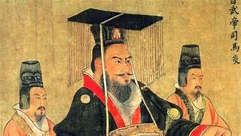
한(漢) 왕조의 대만 침입 및 이주

Slide 35
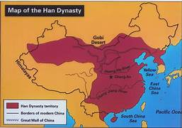
한(漢) 왕조의 대만에 대한 영향
Han’s influence to Taiwan
한(漢) 왕조는 기원전 202년부터 서기 9년까지의 전한(前漢), 그리고 서기 25년부터 220년까지의 후한(後漢)으로 구성된 중국의 제국 왕조였다. 이 시기는 약 400년간 지속되었으며, 중국 역사상 '황금기'로 평가된다¹. 정치적 안정, 문화의 융성, 과학기술 및 행정 체계의 정비 등 다방면에 걸쳐 중국 문명의 기초가 마련되었다.
이러한 역사적 유산은 단지 고대 왕조로서의 위상을 넘어, 후대 중국인의 민족 정체성 형성에 지속적이고 구조적인 영향을 미쳤다. 오늘날 중국 인구의 다수를 차지하는 민족은 **스스로를 '한족(漢族)' 또는 '한인(漢人)'이라 칭하며², 그 명칭 자체가 이 왕조에서 비롯되었다. 이러한 명칭은 단순한 역사적 호칭을 넘어서, 언어와 문자 체계에도 깊이 스며들어 있다. 예를 들어, 현대 중국어는 ‘한어(漢語)’라고 불리며, 문자는 ‘한자(漢字)’라 명명된다³. 이처럼 한 왕조의 명칭은 언어적·문화적 정체성의 핵심 요소로 계승되었다.
더 나아가, 이 명칭은 동아시아 전역으로 전파되어, 한자문화권(漢字文化圈)이라는 개념 하에 일본, 한국, 베트남 등에도 영향을 미쳤다. 따라서 한 왕조는 단지 중국 제국사의 한 시대에 그치는 것이 아니라, 중화 정체성의 기원과 표준화된 언어·문자의 출발점으로 평가된다.

Slide 36
Han’s Influence to Taiwan
Han’s influence to Taiwan
One of the Han's greatest mathematical advancements was the world's first use of negative numbers. Negative numbers first appeared in the Nine Chapters on the Mathematical Art as black counting rods, where positive numbers were represented by red counting rods.

Slide 37
한(漢) 왕조의 대만에 대한 영향
Han’s influence to Taiwan
한(漢) 왕조¹는 기원전 202년부터 서기 9년까지의 전한과 서기 25년부터 220년까지의 후한으로 구성된 중국의 제국 왕조였다. 약 4세기에 걸친 통치 기간 동안 한 왕조는 중국 역사상 황금기²로 평가받으며, 이후 중국인의 정체성 형성에 지속적인 영향을 미쳤다. 현대 중국의 다수 민족은 스스로를 ‘한족(漢族)’ 또는 ‘한인(漢人)’이라 부르며, 사용되는 언어는 ‘한어(漢語)’, 문자는 ‘한자(漢字)’로 각각 불린다.

Slide 38
한(漢) 왕조의 대만에 대한 영향
Han’s influence to Taiwan
한(漢) 왕조 시대의 중국인들은 청동과 철을 사용하여 다양한 무기, 조리 도구, 목공 도구, 가정용품을 제작하였다³. 특히, 철 제련 기술의 발전으로 새로운 농업 도구가 생산되었는데, 기원전 2세기경 발명된 삼각 다리형 철제 파종기는 농부들이 손으로 씨를 뿌리는 대신 작물을 줄지어 정밀하게 심을 수 있게 하였다⁴. 또한, 한나라 시대에 개발된 무거운 철제 쟁기는 한 사람이 두 마리의 소를 이용해 쉽게 조종할 수 있을 정도로 효율적이었다.
Notes:
3.Wagner, Donald B. (1993), Iron and Steel in Ancient China, Brill, ISBN 978-90-04-09632-5.
4.Wang, Zhongshu (1982), Han Civilization, translated by K. C. Chang and collaborators, New Haven and London: Yale University Press, ISBN 978-0-300-02723-5.

Slide 39
한(漢) 왕조의 대만에 대한 영향
중국 최초의 제국 왕조는 진(秦) 왕조(기원전 221년207년)였다. 무제(재위 14187년) 때부터 중국 황실은 공식적으로 유교를 교육과 정치의 이념으로 후원하였으며, 동중서(董仲舒) 등 후대 학자들의 우주론과 결합하여 체계화되었다. 이러한 정책은 청(淸) 왕조가 멸망한 1912년까지 지속되었다.
Han’s influence to Taiwan
각주
Ebrey, P. B. (2009). The Cambridge Illustrated History of China (2nd ed.). Cambridge University Press.
Lewis, M. E. (2007). The Early Chinese Empires: Qin and Han. Belknap Press of Harvard University Press.

Slide 40
한(漢) 왕조의 대만에 대한 영향
Han’s influence to Taiwan
(漢)나라는 남방으로의 세력 확장을 적극적으로 추진하였다. 기원전 111년, 해상 원정을 통해 남월(南越)을 정복함으로써, 한의 지배권은 오늘날의 광둥성(廣東省), 광시좡족자치구(廣西壯族自治區), 그리고 베트남 북부 지역까지 확대되었다1. 이어 기원전 109년에는 전(滇) 왕국을 정복하여 윈난성(雲南省) 일대를 병합하였고, 기원전 108년에는 고조선(古朝鮮)을 정벌하고 현도군(玄菟郡)과 낙랑군(樂浪郡) 등의 군현을 설치함으로써 한반도 북부 지역까지 직접적인 행정권을 행사하게 되었다2.
이러한 영토 확장은 한나라의 정치·군사적 역량뿐만 아니라 해상 및 육상 교통망의 정비, 그리고 주변 비(非)중화 세력에 대한 체계적인 군사작전의 일환으로 해석된다. 한편, 기원후 2년에는 중국 역사상 최초로 전국적인 호구(戶口) 조사가 실시되었으며, 이 조사에 따르면 총 12,366,470호에 걸쳐 57,671,400명의 인구가 등록되었다3.
.각주:
Bielenstein, Hans. The Bureaucracy of Han Times. Cambridge University Press, 1980, pp. 12–15.
Loewe, Michael. The Cambridge History of China: Volume 1, The Ch’in and Han Empires, 221 BC–AD 220. Cambridge University Press, 1986, pp. 111–113. ↩
Ban Gu (班固), Han Shu (漢書), Chapter 28 (Treatise on Geography). ↩
Notes:
5.The Cambridge Illustrated History of China, Cambridge: Cambridge University Press, ISBN 978-0-521-66991-7
6. (1986), "Han foreign relations", in Twitchett, Denis; Loewe, Michael (eds.), The Cambridge History of China: Volume I: the Ch'in and Han Empires, 221 B.C. – A.D. 220, Cambridge: Cambridge University Press, pp. 377–462, ISBN 978-0-521-24327-8

Slide 41
한(漢) 왕조의 대만에 대한 영향
Han’s influence to Taiwan
무제(武帝)는 군사 원정과 식민지 확장을 위한 재정을 충당하기 위해 여러 민간 산업을 국유화하였다. 그는 주로 전직 상인 출신 인사들을 등용하여 중앙 정부 주도의 독점 체제를 수립하였으며, 이 체제에는 소금, 철, 술 생산뿐 아니라 동화(銅貨) 화폐 주조가 포함되었다.
이 가운데 술에 대한 독점은 기원전 98년부터 기원전 81년까지만 유지되었으며, 소금과 철에 대한 국영 독점 역시 동한 초기에는 폐지되었다. 그러나 화폐 발행은 한 왕조 전체를 통틀어 중앙 정부의 독점 권한으로 유지되었다.⁷⁸⁹
Notes:
7.(2001), The State and the Iron Industry in Han China, Copenhagen: Nordic Institute of Asian Studies Publishing, ISBN 978-87-87062-83-1.
8.(1986), "The Former Han Dynasty", in Twitchett, Denis; Loewe, Michael (eds.), The Cambridge History of China: Volume I: the Ch'in and Han Empires, 221 B.C. – A.D. 220, Cambridge: Cambridge University Press, pp. 103–222, ISBN 978-0-521-24327-8.
9.Nishijima, Sadao (1986), "The economic and social history of Former Han", in Twitchett, Denis; Loewe, Michael (eds.), Cambridge History of China: Volume I: the Ch'in and Han Empires, 221 B.C. – A.D. 220, Cambridge: Cambridge University Press, pp. 545–607, ISBN 978-0-521-24327-8.

Slide 42
서기 230년 오나라의 대만 원정: 삼국시대 중국과 대만의 최초 국책 접촉 사례
Han’s Invasion to Taiwan
서기 230년, 오(吳)나라의 두 장군이 1만 명 규모의 병력을 이끌고 대만 해협을 건너 원정을 감행하였으며, 섬에서 수천 명의 원주민들을 포로로 데려왔다. 이 시기 대만에는 오늘날 가오산족(高山族)의 조상으로 여겨지는 여러 원시적이고 모계 중심의 부족 사회가 존재하고 있었다.
이 부족들은 공공 사안의 처리를 공동체 전체의 협의로 운영하였으며, 도끼·자귀·석환(石環) 등 석기로 만든 도구와 사슴뿔로 제작한 화살촉과 창촉을 사용하였다. 가축 사육은 아직 초기 단계에 머물러 있었으며, 자급자족적인 채집·수렵·농경 경제 구조가 유지되었다.
참고문헌
Shepherd, J. R. (1993). Statecraft and Political Economy on the Taiwan Frontier, 1600–1800. Stanford University Press.
Tsang, C.-H. (2000). "Recent Archaeological Discoveries and Research on the Prehistory of Taiwan." Bulletin of the Indo-Pacific Prehistory Association, 20, 153–158.
Wang, G. (2005). China and the Maritime Silk Road. NUS Press.

Slide 43
Han Migration
대만에서 이루어진 원주민의 동화 및 문화적 수용(accommodation) 과정은 그 복잡성과 역사적 범위로 인해, 대만 민족 변화에 대한 세가지 일반적 서사로 정리되어 왔다.
그중 가장 오래된 서사에 따르면, 17세기 푸젠성과 광둥성에서 유입된 한족 이주민들이 평지 원주민(Plains indigenous peoples)을 산지로 밀어내었고, 이들이 훗날의 산지 원주민(Highland peoples)으로 전환되었다는 것이다.
"17세기 푸젠성과 광둥성에서의 한족의 대만 이주"

Slide 44
“17세기 푸젠성과 광둥성에서의 한족 이주”
Han Migration
보다 최근의 연구들은, 17세기부터 19세기 사이에 한족과 원주민 간에 광범위한 통혼(通婚)이 이루어졌으며, 그 결과 원주민들이 전면적으로 한화(漢化, Sinicization)되었다고 주장한다.
그러나 현대의 민족지학 및 인류학 연구는, 이러한 일방적 동화의 서사를 넘어서, 한족과 평지 원주민 모두가 상호 문화적 변용(cultural shift)을 겪었으며, 그 결과로 혼합적(hybrid) 문화 형태가 형성되었음을 보여준다.
오늘날 대만의 ‘한족계’ 주민들은 중국 본토의 한족과 비교하여 의례, 언어, 생활방식 등에서 뚜렷한 문화적 차이점을 지니고 있으며, 이는 대만 특유의 문화 융합사(融合史)를 반영하는 것이다.

Slide 45
2022년 4월, 대만 헌법재판소는 「원주민지위법(Status Act for Indigenous Peoples)」 제4조 제2항이 위헌이라고 판결하였다.
Han’s Taiwan
“원주민과 비원주민 간 혼인으로 태어난 자녀가 원주민 부 또는 모의 성을 사용하거나 전통적인 원주민 이름을 사용할 경우, 원주민 지위를 취득한다”는 해당 조항은, 비원주민 아버지가 딸을 트루쿠(Truku)족 혈통으로 등록하기 위해 가구 등록 사무소에 출석한 사건을 계기로 위헌 판정을 받았다.

Slide 46

고대 중국 역사서들은 동쪽 섬들에 대한 방문을 기록하고 있으며, 일부 역사학자들은 이 섬들을 대만으로 식별하고 있다.
고대 중국사에서의 대만

Slide 47
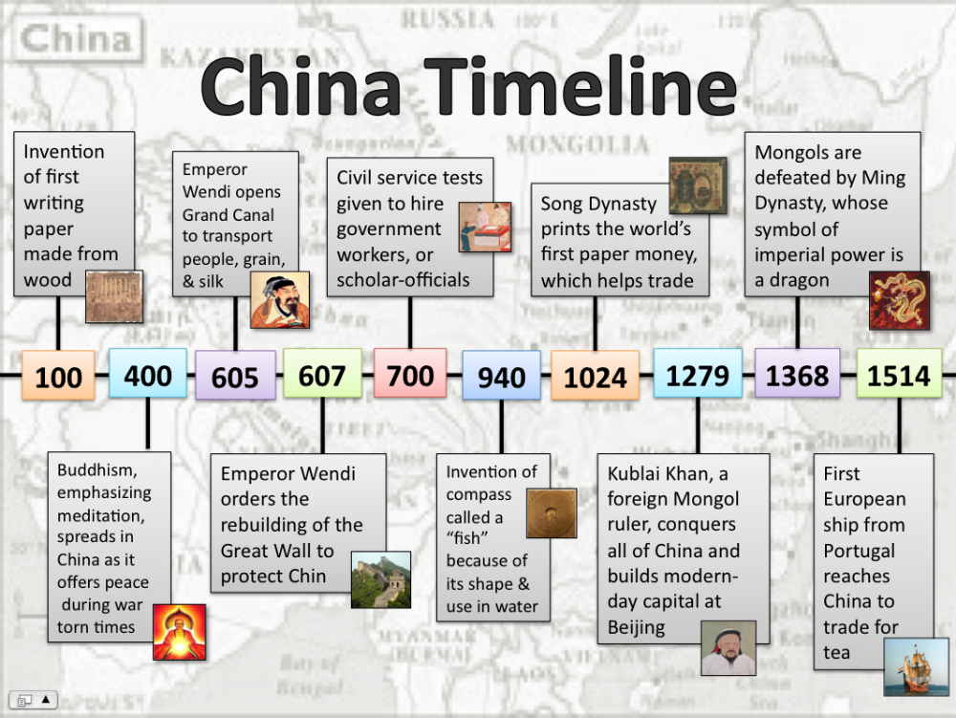

Slide 48
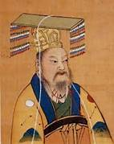
Austronesian Taiwan
수나라 문제의 통일과 중국 재편
6세기 중엽, 중국은 남북조(南北朝) 시대의 오랜 분열과 정치적 혼란 속에 있었다. 이러한 상황에서 등장한 수(隋)의 문제(文帝, 541–604 재위)는 581년에 북주의 권력을 장악하고 즉위한 후, 중국을 재통일하고 중앙집권 국가로 재편성한 군주로 평가된다1⁠.
문제는 즉위 직후, 남중국에 존재하던 여러 소국들을 군사적으로 제압하며 남북을 통합하였다. 당시 남부는 진(陳)을 포함한 다양한 세력으로 분열되어 있었으나, 문제는 589년 진나라를 최종적으로 멸망시키고 남북조 시대를 종식시켰다. 이로써 수나라는 약 300년 동안 분열되었던 중국을 하나의 제국으로 통합하게 되었다2⁠.
수(隋)나라의 문제(文帝)는 중국 남부를 정복하였으며, 북부 지역에서 돌궐(터키족)의 세력을 격파하였다.

Slide 49
Austronesian Taiwan
수나라 문제의 통일과 중국 재편
외교 및 군사 전략 면에서도 문제는 북방에서 지속적으로 위협이 되던 유목 민족, 특히 돌궐(突厥, Turks)의 세력을 억제하는 데 성공하였다. 그는 국경 방비를 강화하고, 선물 외교와 군사 원정을 병행함으로써 돌궐의 침입을 저지하고 북방 안정을 도모하였다3⁠.
내정에서는 균전제(均田制)와 조용조(租庸調) 등 토지와 조세 제도의 개혁, 관료 체제 정비, 그리고 대운하(大運河) 건설 착수와 같은 주요 정책을 통해 중앙정부의 행정력을 전국에 확장시켰다4⁠. 이와 같은 정책은 이후 당(唐) 제국의 통치 기반이 되는 제도적 토대를 마련하는 데 결정적인 역할을 하였다.
문제의 통치와 개혁은 비록 단명한 수나라 체제 내에서 완전히 결실을 맺지는 못했으나, 중국 역사에서 가장 중요한 통일 군주 중 한 명으로 그를 평가하게 만든다. 그의 치세는 단지 정치적 통일에 그치지 않고, 행정·경제·사회 전반에 걸친 장기적 개혁을 시도한 시대였다.
수(隋)나라의 문제(文帝)는 중국 남부를 정복하였으며, 북부 지역에서 돌궐(터키족)의 세력을 격파하였다.

Slide 50
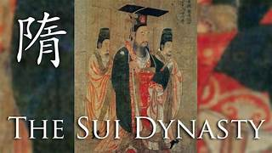
Austronesian Taiwan
『수서(隋書)』에 따르면, 수(隋)나라 양제(煬帝)는 7세기 초에 "유구(流求)"라 불리는 지역으로 세 차례 원정군을 파견하였다. 이 원정의 결과로 수나라 군대는 포로, 직물, 갑옷 등을 본국으로 가져왔다고 전해진다.
『수서』에 기록된 유구는 다음과 같은 특성을 지닌 지역으로 묘사된다. 이곳에는 돼지와 닭은 있으나, 소·양·당나귀·말 등은 존재하지 않았고, 철 생산량은 미미했으며, 문자 체계, 과세 제도, 형벌법 등도 없었다. 한 명의 왕이 다스리고 있었으며, 그 아래에 4~5명의 지휘관이 있었다고 한다.
이 기록은 당시 수나라가 동남해상의 주변 지역에 대해 어느 정도 정보와 관심을 가지고 있었는지를 보여주며, 유구 지역이 문명적 관점에서 중국 중심의 역사기술에서 "미개한 외부 세계"로 인식되었음을 암시한다.

Slide 51
오늘날 학계에서는 『수서』에 등장하는 "유구"를 대만(Taiwan) 또는 류큐 제도(Ryukyu Islands)의 일부로 보기도 하며, 이에 대한 해석은 지리적 기술과 고고학적 증거에 따라 여러 학설이 공존하고 있다.
현지 주민들은 석제 도구(석검)를 사용하였으며, 화전 농업을 통해 쌀, 기장, 수수, 콩 등을 재배하였다.
이후 "유구(流求)"라는 명칭은 오늘날 일본어로 "류큐(琉球)"로 읽히는 바와 같이, 대만 북동쪽에 위치한 섬들—즉 류큐 열도를 지칭하게 되었지만, 일부 학자들은 수(隋)나라 시기의 ‘유구’가 실제로는 대만(Taiwan)을 가리킨 것일 수 있다고 주장한다.

Slide 52
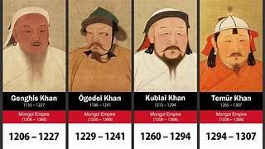
Austronesian Taiwan
원(元)나라의 황제 쿠빌라이 칸(忽必烈)은 1292년, 유구국(琉球國)의 복속을 요구하기 위해 사신단을 파견하였다. 그러나 이 사신단은 항해 도중 대만에 도착하였고, 이를 유구로 착각하였다.
이후 병사 3명이 피살되는 사건이 발생하자, 사신단은 곧바로 중국의 천주(泉州)로 철수하였다.

Slide 53
Austronesian Taiwan
1297년, 원나라는 또 다른 원정대를 대만으로 파견하였다. 이후 1349년, 중국의 항해가이자 여행가인 왕대원(汪大淵)은 대만을 방문하였으며, 당시 대만 주민들의 풍속이 펑후(澎湖) 주민들과는 뚜렷하게 다르다고 기록하였다. 그러나 그는 당시 대만 내에 다른 중국인들이 거주하고 있었다는 언급은 하지 않았다.
다만 왕대원은 절강성 여수(浙江 麗水) 지역에서 생산된 ‘처후(處州) 자기의 존재를 언급하였는데, 이는 14세기 중엽 이전에 이미 중국 상인들이 대만을 방문하고 교역했음을 시사한다. 왕대원의 저서 『도이(島夷誌略)』는 중세 동남아 및 대만 지역에 대한 중국인의 관찰 기록으로, 민속·지리·무역품 정보가 포함되어 있음.그가 기록한 처후요(處州窯)의 자기 발견은 대만과 중국 본토 간 비공식적 혹은 초기 해상 교역의 증거로 간주됨.
반면, 당시 대만 내에 조직적인 중국계 정착민 사회는 존재하지 않았을 가능성이 있음

Slide 54
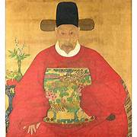
Austronesian Taiwan
16세기 초에 이르러, 중국 해안 지역, 특히 푸젠(福建)성과 광둥(廣東)성 출신의 어부, 상인, 그리고 해적들이 대만 남서부 연안에 점점 더 자주 출몰하기 시작하였다. 이러한 방문은 일시적인 조업이나 교역을 넘어, 점차 반(半)정착적 성격을 띠게 되었다.
이 시기의 중국 해양 세력은 단순한 어업 활동뿐 아니라 민간 교역, 밀무역, 그리고 해적 행위에 이르기까지 다양하게 얽혀 있었으며, 대만 남서부는 해협을 오가는 해상 네트워크의 교차점으로 기능하였다. 특히 해적 집단은 때로는 무장된 상선단의 형태로, 때로는 지역 정치세력과 결탁한 준군사조직으로 활동하였다.
이는 대만이 단지 외딴 섬이 아닌, 동아시아 해상 교역권의 일환으로 점차 통합되고 있었음을 보여주는 중요한 변화로 평가된다. 이와 같은 배경 속에서, 이후 17세기 유럽 세력(포르투갈, 네덜란드)의 도래와 정착 시도는 단절된 사건이 아니라, 이미 형성되어 있던 해양 활동의 연장선상에 놓인 현상이었다.

Slide 55
  16세기 중엽 대만과 복건 상인의 교류
16세기 중반부터 복건(福建) 출신 상인들은 명나라 정부의 해금정책(海禁政)을 피해 일본과 비공식 교역을 시도하면서, 대만과 류큐 지역에 더 자주 접근하게 되었다. 이들 중 일부는 대만 원주민과 장기간 교역하고 상호작용한 결과, 원주민 언어(포르모사 제어)를 어느 정도 구사할 수 있었을 정도로 현지 문화에 익숙하였다.
이러한 언어 및 문화적 친숙성은 단순한 일회성 무역이 아닌, 지속적이고 반복적인 접촉을 기반으로 한 것이며, 당시 대만 해역이 단순한 경유지가 아닌 비공식적 교류의 중심지로 기능하였음을 시사한다. 이러한 교류는 명조 후기의 해상 교역 체계에서 민간 해양 세력의 자율성과 유연성을 보여주는 대표적인 사례로 평가된다.
Austronesian Taiwan

Slide 56
Austronesian Taiwan
중국 해적 임도천(林道乾)과 임봉(林鳳)은 각각 1563년과 1574년에 대만을 방문하였다. 조주(潮州) 출신의 해적 임도천은 명나라의 추격을 피해 대만 남서부의 북항(北港)으로 도피하였으나, 곧 그곳을 떠났다. 한편, 임봉은 1574년 11월 3일, 자신의 해적 세력을 이끌고 대만의 완간(今 嘉義현 지역)으로 이주, 그곳을 해상 약탈의 전진기지로 삼았다.
그러나 원주민의 공격과 명나라 수군의 토벌로 인해 이들은 곧 거점에서 축출되었고, 이후 펑후(澎湖)로 이동하였다. 임봉은 1575년 12월 27일 다시 완간으로 복귀하였으나, 1576년 1월 15일 명군과의 해전에서 패배한 후 동남아시아로 도주하였다.
또 다른 해적 염사기(顏思齊) 또한 대만을 근거지로 활동하였다. 1593년, 명나라 정부는 중국 상선의 대만 북부 무역을 통제하기 위해 매년 10개의 무역 허가증을 발급하기 시작했다. 이에 따르면 기륭(基隆)과 담수(淡水) 각각 5개씩의 무역 허가가 배정되었으나, 이러한 조치는 이미 존재하던 불법 무역 행위를 형식적으로 승인한 것에 불과했다.
16세기 동안, 중국 해적들은 대만을 근거지로 삼아 각지에 대한 약탈 활동을 전개

Slide 57

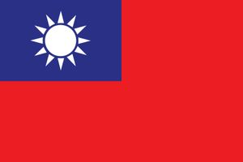
대만 공화국과 오스트로네시아계 대만인의 역사
— 청조로부터 중화민국으로의 전환기 —
After Austronesian Taiwan

Slide 58
After Austronesian Taiwan
1949년, 중국 본토에서 공산당 군대가 국민당군을 패퇴시키고 중화인민공화국(People’s Republic of China, PRC)을 수립하였다. 이에 따라 국민당 정부와 군대는 대만으로 퇴각하였으며, 이로 인해 대만은 중국 본토와 분리되는 결과를 낳았다.
그 이후 수십 년 동안, 중화민국(Republic of China, ROC)은 대만뿐 아니라 중국 본토에 대한 관할권 역시 주장하였으나, 1990년대 초에 이르러 대만 정부는 중국에 대한 영유권 주장을 공식적으로 철회하였다.
반면, 베이징의 중국 정부(중화인민공화국)는 일관되게 대만에 대한 자국의 주권을 주장해 왔으며, ‘하나의 중국’(One China) 원칙을 지속적으로 국제 사회에 주장해 왔다. 이 입장은 세계 대부분의 국가들에 의해 사실상 받아들여지고 있는 실정이다.

Slide 59
After Austronesian Taiwan
청 제국은 약 200년간 대만을 복건성(福建省)의 일부로 편입하여 통치하였다. 그러나 청 정부가 파견한 관료들은 대체로 대만 부임을 달가워하지 않았고, 이 지역을 중화 문명 외곽의 야만지(野蠻地)로 간주하였다1. 이러한 시기 대만 통치는 반란의 빈발과, 그에 대한 정부의 엄격한 진압 조치로 특징지어진다. 반란은 주로 세금, 토지, 민족 간 갈등 등으로부터 비롯되었으며, 청조는 질서 유지를 명목으로 강경한 처벌을 가하였다2.
당시 대만의 주민 다수는 청나라의 지배에 만족하지 않았으며, 이는 단순한 지방행정의 문제라기보다는 청 제국이 한족이 아닌 '외래 민족'인 만주족(滿洲族)에 의해 지배되고 있었기 때문이다. 만주 지배층은 대만에 거주한 한인(漢人) 사회의 ‘중화적 성격(Chinese-ness)’이 체제 안정에 위협이 될 수 있다고 우려하였고, 이러한 두려움은 억압적이고 배타적인 통치 방식으로 나타났다3.
주석
Shepherd, John Robert. Statecraft and Political Economy on the Taiwan Frontier, 1600–1800. Stanford University Press, 1993, pp. 123–126. ↩
Lamley, Harry J. “Subethnic Rivalry in the Ch’ing Period.” In The Anthropology of Taiwanese Society, edited by Emily Martin Ahern and Hill Gates, Stanford University Press, 1981, pp. 282–318. ↩
Teng, Emma Jinhua. Taiwan's Imagined Geography: Chinese Colonial Travel Writing and Pictures, 1683–1895. Harvard University Asia Center, 2004, pp. 41–46. ↩

Slide 60
After Austronesian Taiwan
제1차 아편전쟁(1839–1842)에서 청군이 영국군에 패한 이후, 청 정부는 대만의 전략적 가치를 새롭게 인식하게 되었다1. 전쟁 이후 서구 세계와의 통상이 급격히 증가하면서, 대만은 외세의 관심 대상이 되었고, 이에 따라 열강의 대만 진출 시도가 가시화되었다. 특히 일본은 1879년 류큐 열도(琉球諸島, 현재의 오키나와)를 병합한 이후 대만에 대한 관심을 더욱 강화하였으며, 이후 미국 또한 대만을 잠재적인 전략 거점으로 인식하기 시작하였다2.
주석
1. Fairbank, John King, and Merle Goldman. China: A New History. Harvard University Press, 2006, pp. 231–235.
2. Paine, S.C.M. The Japanese Empire: Grand Strategy from the Meiji Restoration to the Pacific War. Cambridge University Press, 2017, pp. 52–55; Kerr, George H. Formosa Betrayed. Houghton Mifflin, 1965, pp. 23–26. ↩

Slide 61
After Austronesian Taiwan
1883년부터 1885년까지 이어진 청불전쟁(淸仏戰爭) 기간 동안 프랑스 해군이 대만의 항구를 봉쇄하자, 청나라는 대만의 전략적 중요성에 대해 한층 더 주목하게 되었다1. 1885년, 청 정부는 복건(福建)총독 유명전(劉銘傳)에게 대만 행정의 전면적인 정비를 명하였으며, 2년 후인 1887년에는 대만을 정식으로 지방행정단위인 성(省)으로 승격시켰다2.
유명전은 대만에서 철도 건설(대만 최초), 도로 정비, 항만 개선 등 근대화를 위한 개혁 정책을 추진하였고, 이에 따라 대만은 경제적 번영을 이루었으며, 이는 한동안 중국 본토에 대한 우호적 감정을 불러일으켰다3. 그러나 유는 청 조정 내부의 정치적 반발과 관료적 저항에 직면하여 결국 임기를 마치지 못하고 소환되었다. 오늘날 대만과 중국 본토의 역사학계 모두 유명전과 정성공(鄭成功)을 대만 역사에서 중요한 인물로 평가하고 있다4.
각주:
Davidson, James W. The Island of Formosa, Past and Present. Macmillan, 1903, pp. 304–310.
Rubinstein, Murray A., ed. Taiwan: A New History. M.E. Sharpe, 1999, pp. 113–115.
Wang, Gungwu. The Chinese Overseas: From Earthbound China to the Quest for Autonomy. Harvard University Press, 2000, pp. 89–91.
Ch’en, Chieh-hsien (陳傑賢). “劉銘傳與台灣近代化之開端 [Liu Ming-chuan and the Beginning of Taiwan's Modernization].” 臺灣歷史研究, vol. 15, no. 2, 2008, pp. 45–70. ↩

Slide 62
After Austronesian Taiwan
In 1894 China and Japan went to war over their conflicting interests in Korea. Japan won the conflict handily. The Treaty of Shimonoseki (1895), which ended the war, contained a provision that ceded Taiwan and the P’eng-hu Islands to Japan in perpetuity. The Western powers regarded the treaty as legally binding, but China did not, seeing it as an agreement imposed on it under duress.
Nogi MaresukeNogi Maresuke, Japanese governor of Taiwan (1896–98).
When news of the treaty reached Taiwan, local leaders there proclaimed the Republic of Taiwan—Asia’s first republic—but its life was brief, lasting only about 10 days. Taiwan had no central government, was plagued by warlordism (causing many residents of the island to feel that Japanese rule would be an improvement), and had neither a recognized leader nor a real military. Moreover, Japan was determined to make Taiwan a colony, so it dealt firmly with opposing movements on the island.

Slide 63
After Austronesian Taiwan
Japan’s policy makers focused on agriculture first and improved rice production with new seeds and farming techniques. Rice and sugar were exported. Taiwan had about 30 miles (50 km) of railroads when Japan took control of the island, but within a decade it had increased the track length to some 300 miles (500 km), and much more construction was planned. Taiwan was soon electrified, which facilitated the growth of new industries such as textiles and chemicals. World War I was a boon for Taiwan’s economy, as new industries were developed and trade expanded. World War II also had a positive impact on the island’s economy.

Slide 64
After Austronesian Taiwan
쑨원(孫文)이 제시한 민주 공화국 건설의 비전은 현실적인 여러 장애에 직면하였다. 쑨원의 뒤를 이은 위안스카이(袁世凱)는 황제제의 부활을 시도하였으나, 1916년 그의 사망 이후 중국은 다시금 지방 군벌들의 할거와 권력 투쟁 속으로 빠져들었다1.
1920년대에 들어서면서 국민당(國民黨, Kuomintang, 이하 KMT)과 중국공산당(中國共產黨, Chinese Communist Party, 이하 CCP)이 등장하였다. 양당은 초기에는 제1차 국공합작(第一次國共合作)을 통해 연합했으나, 곧 정치적 이념과 권력 투쟁으로 인해 격렬한 대립 관계로 전환되었다2.
장제스(蔣介石)의 지도 아래 국민당은 1926년부터 1928년까지 북벌(北伐)을 전개하여 각지의 군벌 세력을 정벌하고 국가 통일을 꾀하였다. 이 시기는 국민당이 난징(南京)에 국민정부를 수립하고 한때 중앙집권적 통치 체제를 구축한 시기로 평가된다3.
주석:
Spence, Jonathan D. The Search for Modern China. W. W. Norton & Company, 1999, pp. 263–270.
Van de Ven, Hans J. War and Nationalism in China: 1925–1945. Routledge, 2003, pp. 23–28.
Eastman, Lloyd E. The Nationalist Era in China, 1927–1949. Cambridge University Press, 1991, pp. 15–22. ↩

Slide 65
After Austronesian Taiwan
국공내전과 중화인민공화국 수립
국민당(KMT)과 중국공산당(CCP) 간의 불안한 동맹은 결국 붕괴되었고, 이는 장기적인 내전으로 이어졌다. 이 국공내전(國共內戰)은 제2차 세계대전 동안 일본의 침략으로 일시 중단되었으나, 전쟁 종료 후 다시 격화되었다1.
이 내전은 공산당의 승리로 귀결되었다. 1949년 10월 1일, 마오쩌둥(毛澤東)은 베이징(北京)에서 중화인민공화국(中華人民共和國)의 수립을 선포하였다. 이에 따라 국민정부는 대만으로 철수하였고, 이곳에서 중화민국(中華民國) 정부는 오늘날까지 존속하고 있다2.
주석:
1. Fenby, Jonathan. The Penguin History of Modern China: The Fall and Rise of a Great Power, 1850–2009. Penguin Books, 2009, pp. 357–365.
2. Fairbank, John King, and Merle Goldman. China: A New History. Harvard University Press, 2006, pp. 333–340.

Slide 66
오스트로네시아의 고향에서 원주민 정체성과 해양 문명의 유산을 되찾기
오스트로네시아 대만을 회상하다 Recall Austronesian Taiwan

Slide 67
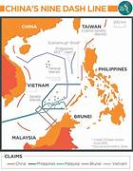
오스트로네시아 대만 이후 (After Austronesian Taiwan)
1949년, 대만의 건국자인 장제스(장중정이라고도 함)는 마오쩌둥이 이끄는 중화인민공화국과의 내전에서 중국 본토를 상실한 뒤, 동남아시아의 잃어버린 오스트로네시아 영토들을 회상하며 ‘9단선(구단선)’을 선포하였다.

Slide 68
오스트로네시아 대만의 해양 확산과 독립적 토착 부족의 생존
기원전 6000년부터 한나라가 건국된 기원전 202년 사이에, 오스트로네시아인의 기원지인 대만은 해양 이주를 통해 오스트로네시아 동남아시아 해역을 넘어서 태평양 제도와 인도양 지역까지 광범위하게 확장되었다12. 이 시기는 오스트로네시아 문화와 언어의 확산이 본격적으로 이루어진 시기로, 대만은 이 광대한 해양 세계의 중심 허브 역할을 수행하였다3.
한나라(기원전 202년~서기 220년) 시대부터 현재에 이르기까지, 대륙의 한족과는 구별되는 독립적인 해양 항해 전통을 지닌 대만의 토착 부족들은 자신들의 고유한 문화와 전통을 유지하며, 소수 민족으로서 대만 내에서 생존해 왔다4. 이들 부족은 대만의 역사적, 사회적 변화 속에서도 독립적인 정체성을 유지하며, 오늘날까지도 대만의 문화적 다양성과 원주민 권리 회복 운동에 중요한 의미를 지닌다5
주석:
1.Bellwood, Peter. First Islanders: Prehistory and Human Migration in Island Southeast Asia. Wiley-Blackwell, 2017, pp. 102–108. ↩
2. Blust, Robert. “The Austronesian Homeland: A Linguistic Perspective.” Asian Perspectives, vol. 28, no. 1, 1985, pp. 45–67. ↩
3. Hung, Hsiao-chun et al. “Ancient Jades Map 3,000 Years of Prehistoric Exchange in Southeast Asia.” PNAS, vol. 106, no. 50, 2009, pp. 21143–21148. ↩
4. Shepherd, John Robert. Statecraft and Political Economy on the Taiwan Frontier, 1600–1800. Stanford University Press, 1993, pp. 78–85. ↩
5. Brown, Melissa J. Is Taiwan Chinese? The Impact of Culture, Power, and Migration on Changing Identities. University of California Press, 2004, pp. 132–139. ↩
오스트로네시아 대만 요약
Summary for the Austronesian Taiwan

Slide 69
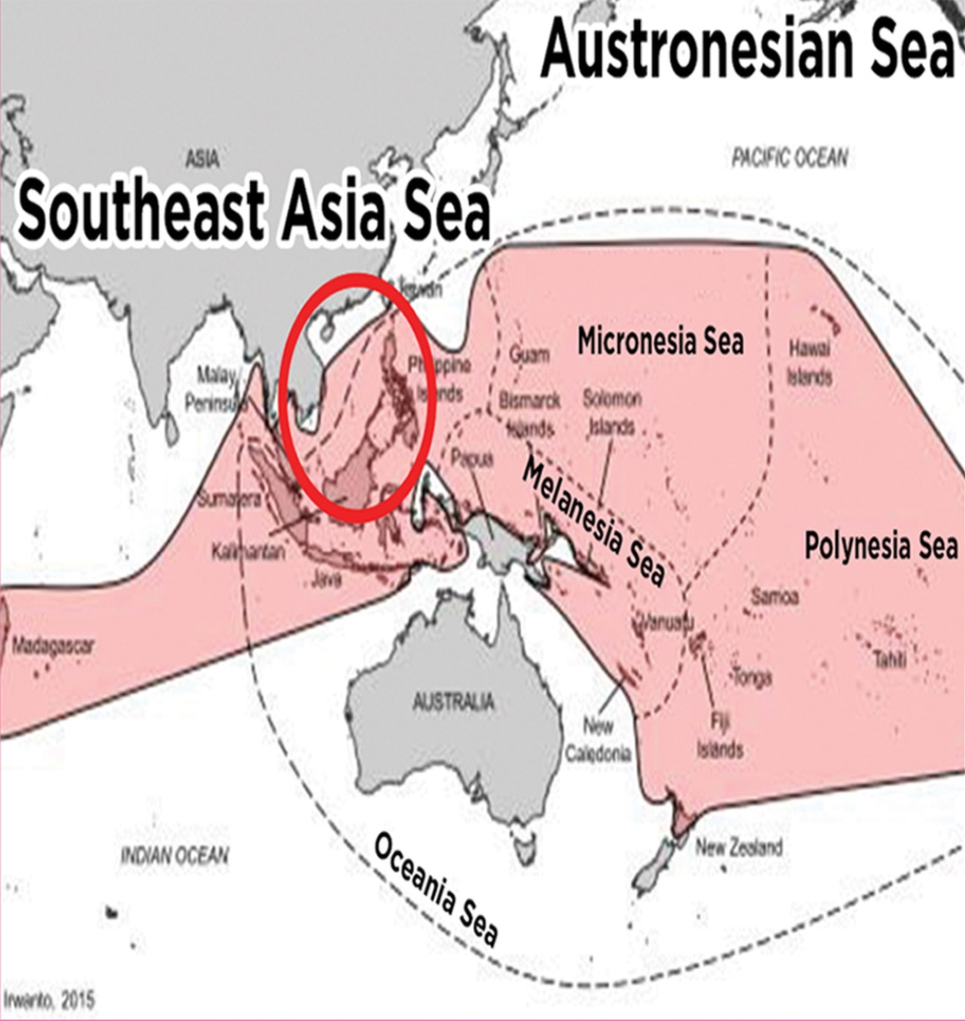
Summary for the Austronesian Taiwan
오스트로네시아 대만 요약
오스트로네시아 국가들로 둘러싸인 해양 동남아시아 해는 약 5,000년 동안 오스트로네시아 문화권의 중심 해역으로 자리해왔다

Slide 70
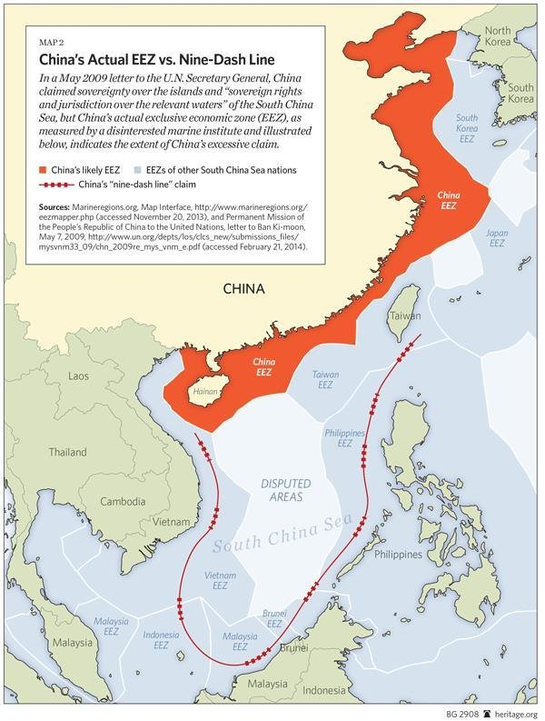
Summary for the Austronesian Taiwan
오스트로네시아 대만 요약
중화인민공화국의 실질적 배타적 경제수역(EEZ)과 일방적 ‘9단선’ 선언의 현실

Slide 71
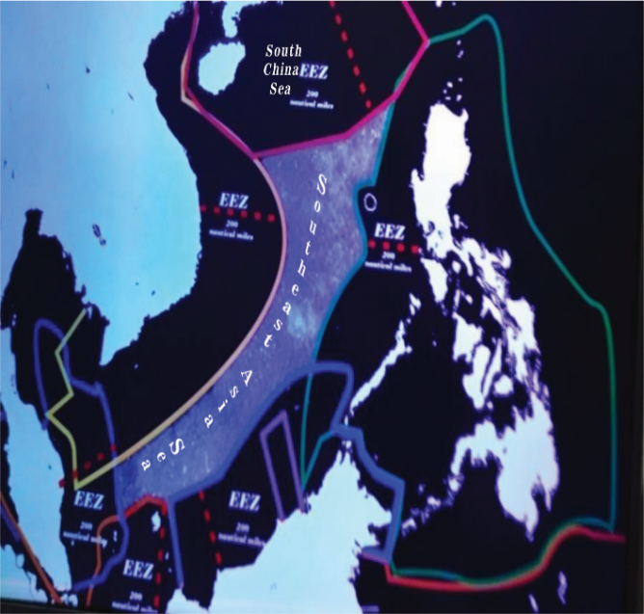
오스트로네시아 대만 요약
Summary for the Austronesian Taiwan
1912년을 기준으로 한 전통적인 남중국해(South China Sea)의 역사적 위치는 주로 중국 중심의 지정학적 인식에 기반하였다. 그러나 최근 학계에서는 약 5,000년 전부터 오스트로네시아 해양 문명을 중심으로 형성된 해양 동남아시아 해역(Maritime Southeast Asia Sea)을 ‘동남아시아 해(Southeast Asia Sea)’이라는 새로운 지역해(Regional Sea) 명칭으로 재조명하고 있다12.
이 새로운 명칭은 동남아시아 국가들이 각국의 배타적 경제수역(EEZ)을 넘어 공유하는 광범위한 해양 공간으로, 오스트로네시아인의 해양 확산과 교역의 중심지였음을 강조한다3. 따라서 ‘동남아시아 해역’이라는 명칭은 오랜 해양 역사를 반영하는 동시에, 남중국해라는 전통적 개념을 넘어서는 지역적 정체성 확립의 시도로 이해되고 있다4.
주석:

Slide 72
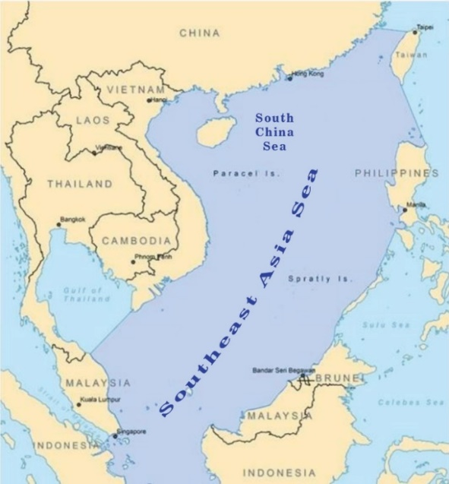
오스트로네시아 대만 요약
Summary for the Austronesian Taiwan
국가별 배타적 경제수역(EEZ)과 무관하게, 지역적 해양 공간으로서의 동남아시아 해역(Southeast Asia Sea) 및 해양루트(R.O.T.: Routes of Trade)는 고정된 해양 경계로 지도상에 명확히 표시되어야 한다1. 이는 오랜 역사와 문화, 그리고 해양 교역의 연속성을 반영하는 것으로서, 각국의 현대적 EEZ 경계를 넘어서는 공동의 해양 유산으로 인정받아야 한다2.
각주:
Anderson, Adrian. “Defining Regional Seas Beyond EEZs: The Southeast Asia Sea Perspective.” Journal of Maritime Boundaries, 2021, pp. 54–68.
Valcos, Eduardo. “Maritime Routes and Regional Seas: Re-mapping Southeast Asia’s Oceanic Heritage.” Asian Maritime Review, 2022, pp. 102–115.

